Slide 1
CLASSIFICAZIONE SU CAMPIONI DI FUNGHI
- Lantieri Mirko 858278
- Remon Miguel 861466
- Zanaboni Manuel 816105
2019/2020

Slide 2


INTRODUZIONE
Per il progetto di Machine Learning abbiamo scelto il dataset dal titolo Mushroom, questo dataset contiene la descrizione di ipotetici campioni corrispondenti a 23 specie di funghi della famiglia Agaricus e Lepiota.
Abbiamo scelto questo dataset per la sua quantità di istanze e attributi, le quali ci hanno permesso di lavorare con una buona quantità di informazioni. Inoltre la copertura quasi completa dei valori (pochi valori mancanti) ci ha permesso di operare su dati di buona qualità.

Slide 3

DESCRIZIONE DEL DATASET
Numero di istanze: 8124
Caratteristica del dataset: multivariato
Caratteristica degli attributi: categorici
Numero di attributi (variabile target esclusa): 22
Valori mancanti (missing): si

Slide 4
OBIETTIVI DELL’ELABORATO
Classificare le istanze secondo le classi “commestibile” e “velenoso”.
Utilizzo dei seguenti modelli : alberi decisionali e le macchine a vettori di supporto.

Slide 5

ANALISI ESPLORATIVA ED ELABORAZIONE DEL DATASET
Gestione dei valori mancanti.
Visualizzazione delle distribuzioni delle istanze in base agli attributi.
Partizionamento del dataset.

Slide 6
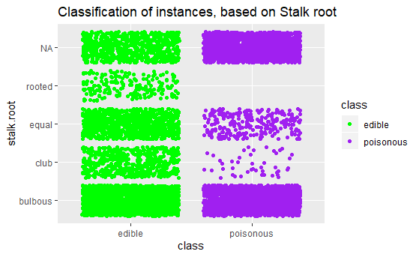
Gestione dei valori mancanti
Si scopre che la variabile stalk.root non é correlata alla variabile target dove l’unico valore “rooted” che presenta una classificazione omogenea é il 2.4% del dataset.
Si rimuove l’attributo.

Slide 7
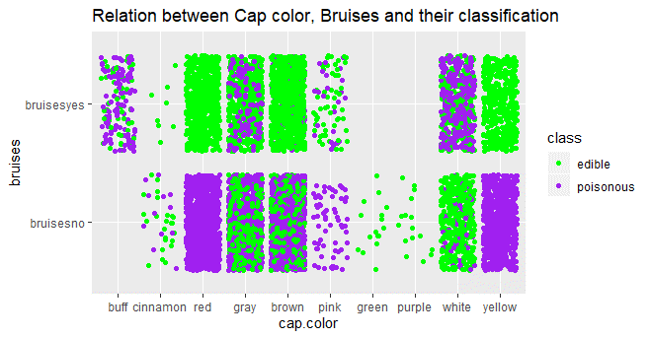
Visualizzazione delle distribuzioni delle istanze in base agli attributi
Relazioniamo gli attributi cap.color e bruises e la loro classificazione.

Slide 8
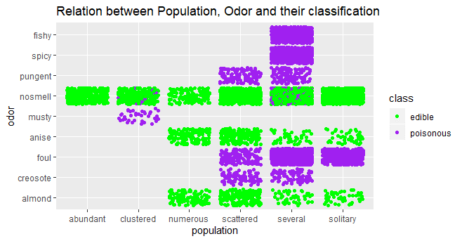
Visualizzazione delle distribuzioni delle istanze in base agli attributi
La relazione tra le covariate odor e population mostra una distribuzione uniforme di classificazioni.

Slide 9
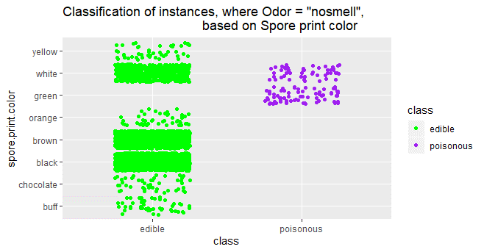
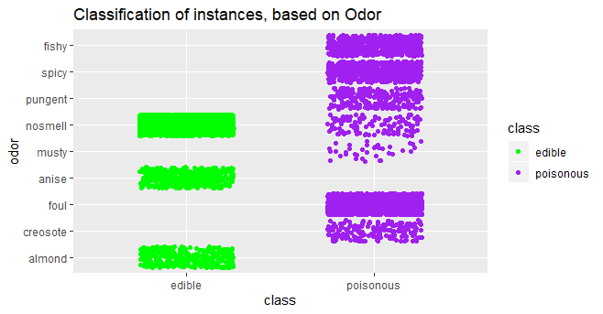
Visualizzazione delle distribuzioni delle istanze in base agli attributi
L’attributo odor é molto allineato alla variabile target

Slide 10
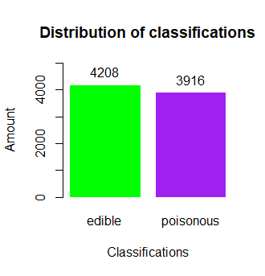
Visualizzazione delle distribuzioni delle istanze in base agli attributi
Concludiamo l’analisi esplorativa andando a visualizzare la numerosità di istanze classificate come commestibili e velenose tramite l’utilizzo di un barplot. Possiamo notare che le classi sono bilanciate.

Slide 11
Partizionamento del dataset
La funzione split.data è stata utilizzata per partizionare il dataset iniziale in due insiemi:
Training set - 5686 istanze, 21 attributi
Test set - 2437 istanze, 21 attributi

Slide 12
SVILUPPO DEI MODELLI DI APPRENDIMENTO
Albero decisionale
Macchina a vettori di supporto

Slide 13
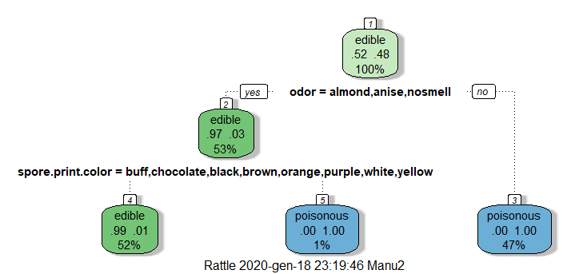
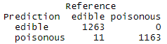
Modello: Albero decisionale.
Il modello viene allenato inizialmente con tutti gli attributi e in seguito con le sole variabili di ipotesi (odor e spore.print.color). A tal punto è comprensibile il fatto che tali variabili dominano il classificatore, risultando così in un modello affetto da un eventuale overfitting.

Slide 14
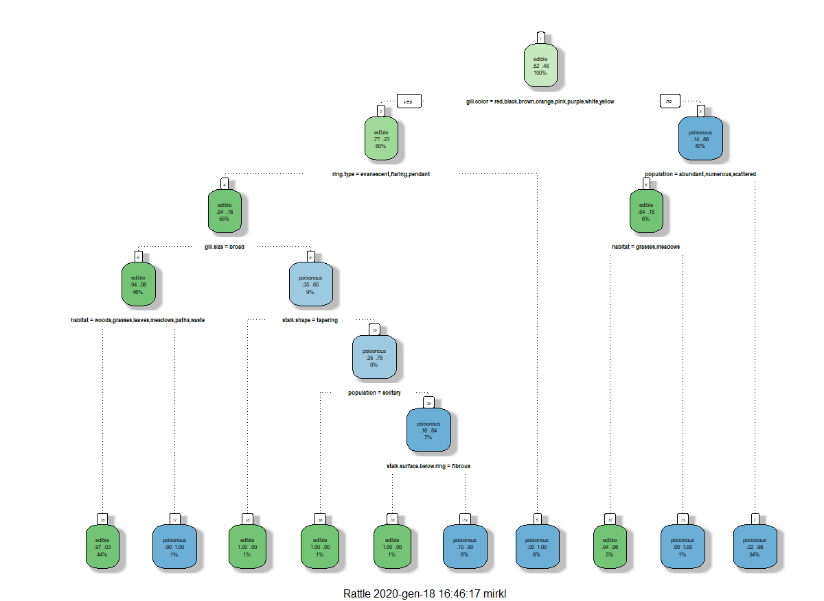
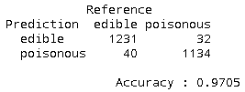
Modello: Albero decisionale.
Si allena un albero decisionale senza considerare gli attributi odor e spore.print.color (creiamo quindi due sottoinsiemi training e test di 19 attributi).

Slide 15
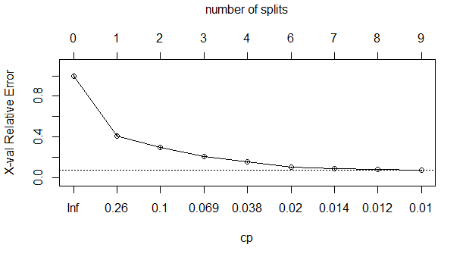
Modello: Albero decisionale.
Plot dei parametri di complessità per ricavare:
La soglia <0.055069, 0.025894> 🡪 albero con 4 splits
La soglia <0.087163, 0.055069> 🡪 albero con 3 splits

Slide 16
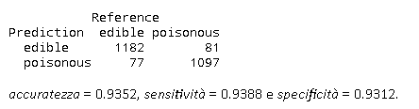
Modello: Albero decisionale.
Si effettua una potatura utilizzando 0.038 come parametro di complessità, ottenendo un albero con 4 splits (attributi considerati dal modello: gill.color, ring.type, population e gill.size)
Tuttavia otteniamo un numero abbastanza elevato di falsi-positivi (81)

Slide 17
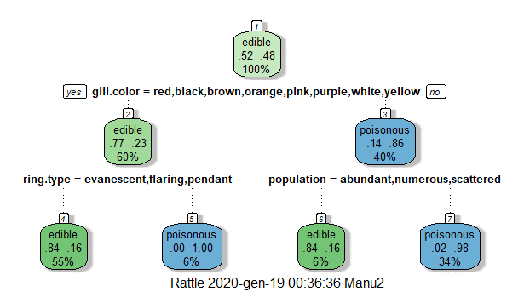
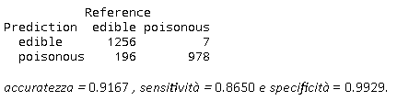
Modello: Albero decisionale.
Procediamo quindi alla potatura dell’albero complesso con parametro di complessità = 0.069 e otteniamo un albero decisionale con 3 splits (gill.color, ring.type e population)

Slide 18
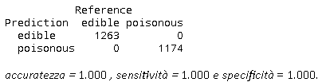
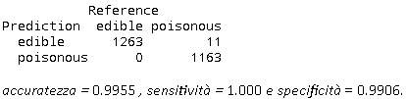
Modello: Macchina a vettori di supporto
Training di SVM su tutti gli attributi.
Questo modello utilizza circa 206 vettori di supporto per effettuare la classificazione delle istanze.
Training di SVM su attributi odor e spore.print.color.
Questo modello utilizza circa 96 vettori di supporto per effettuare la classificazione delle istanze.

Slide 19
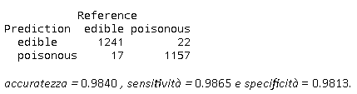
Modello: Macchina a vettori di supporto
Per determinare il costo ottimo abbiamo eseguito il tuning di una SVM considerando il training set (senza i due attributi precedenti) con kernel lineare. Ne risulta che il costo migliore per questo caso applicativo è 5.
Training SVM sul subset, kernel lineare e costo = 5.
Il modello utilizza 429 vettori di supporto.

Slide 20
MISURAZIONE DELLE PERFORMANCE
Precision, Recall e F-Measure dei modelli di riferimento
Curva ROC
Confronto tra i modelli

Slide 21
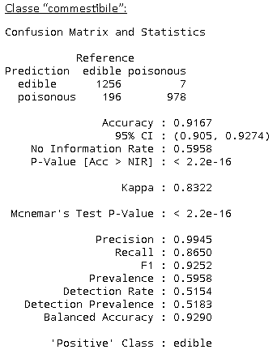
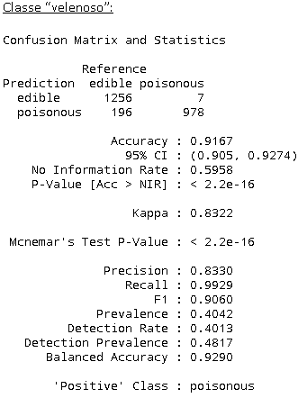
Precision, Recall e F-Measure dei modelli di riferimento : Albero di decisione

Slide 22
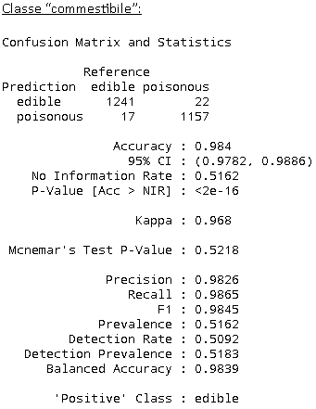
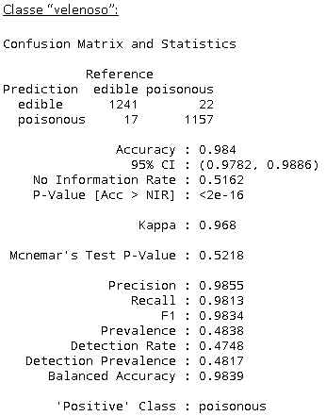
Precision, Recall e F-Measure dei modelli di riferimento : SVM

Slide 23
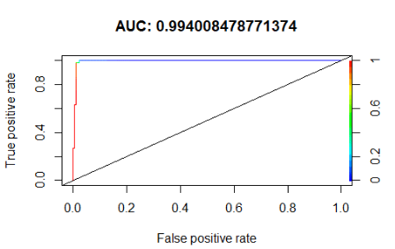
Curva ROC
Si allena il modello calcolando le probabilità delle etichette ed eseguito tale modello sul subset del test set per valutare la curva ROC riferita al modello SVM.
AUC è prossima a 1.

Slide 24
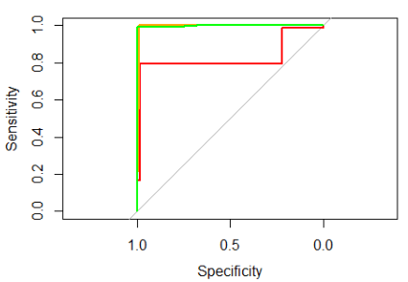
Confronto tra i modelli
Si esegue una 10-fold cross validation con 5 ripetizioni sui seguenti modelli:
Albero di decisione di riferimento (curva ROC rossa)
SVM allenata sul subset e costo 5 (curva ROC arancione)
SVM allenata sugli attributi odor e spore.print.color (curva ROC verde)

Slide 25
Confronto tempi di computazione
Modello | Tempo [s]
Albero decisionale | 3.80
SVM allenata sul subset e costo 5 | 81.97
SVM allenata sugli attributi odor e spore.print.color | 13.40
L’albero decisionale risulta il più efficiente in termini di tempo computazionale.
A parità di qualità sulle classificazioni delle istanze, la seconda SVM è più performante.

Slide 26

CONCLUSIONE
I risultati ottenuti hanno confermato le nostre ipotesi iniziali tratte dall’analisi del dataset utilizzato. In base ai confronti tra i diversi modelli, considerando qualità delle classificazioni, generalizzazione dal training set e prestazioni nell’esecuzione, riteniamo che il modello basato su albero decisionale sia più adatto alla classificazione delle istanze del nostro dataset.

